Slide 1
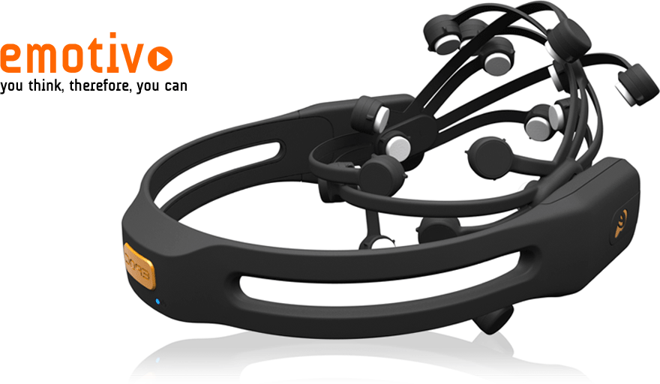
Epoc Emotiv
TECLADO NEURAL

Slide 2
Introdução
HCI – Human Computer Interaction
BCI – Brain Controlled Interface
EEG – Eletroencefalografia
Medicina (Limitações físicas)
Games (Movimentos corporais)
Etc

Slide 3
Objetivo
Teclado Neural
Inclusão Digital: Operar ferramentas computacionais sem auxilio das mãos, para uso de pessoas com limitações físicas.
Interdisciplinar: Aperfeiçoamento de técnicas de análise comportamental com base no comportamento neurológico.
Inovação Tecnológica: Pesquisas de equipamentos avançados para desenvolvimentos inovadores.
Acadêmico: Desenvolver competências e habilidades nos alunos incentivando e motivando a prática de soluções de problemas.

Slide 4
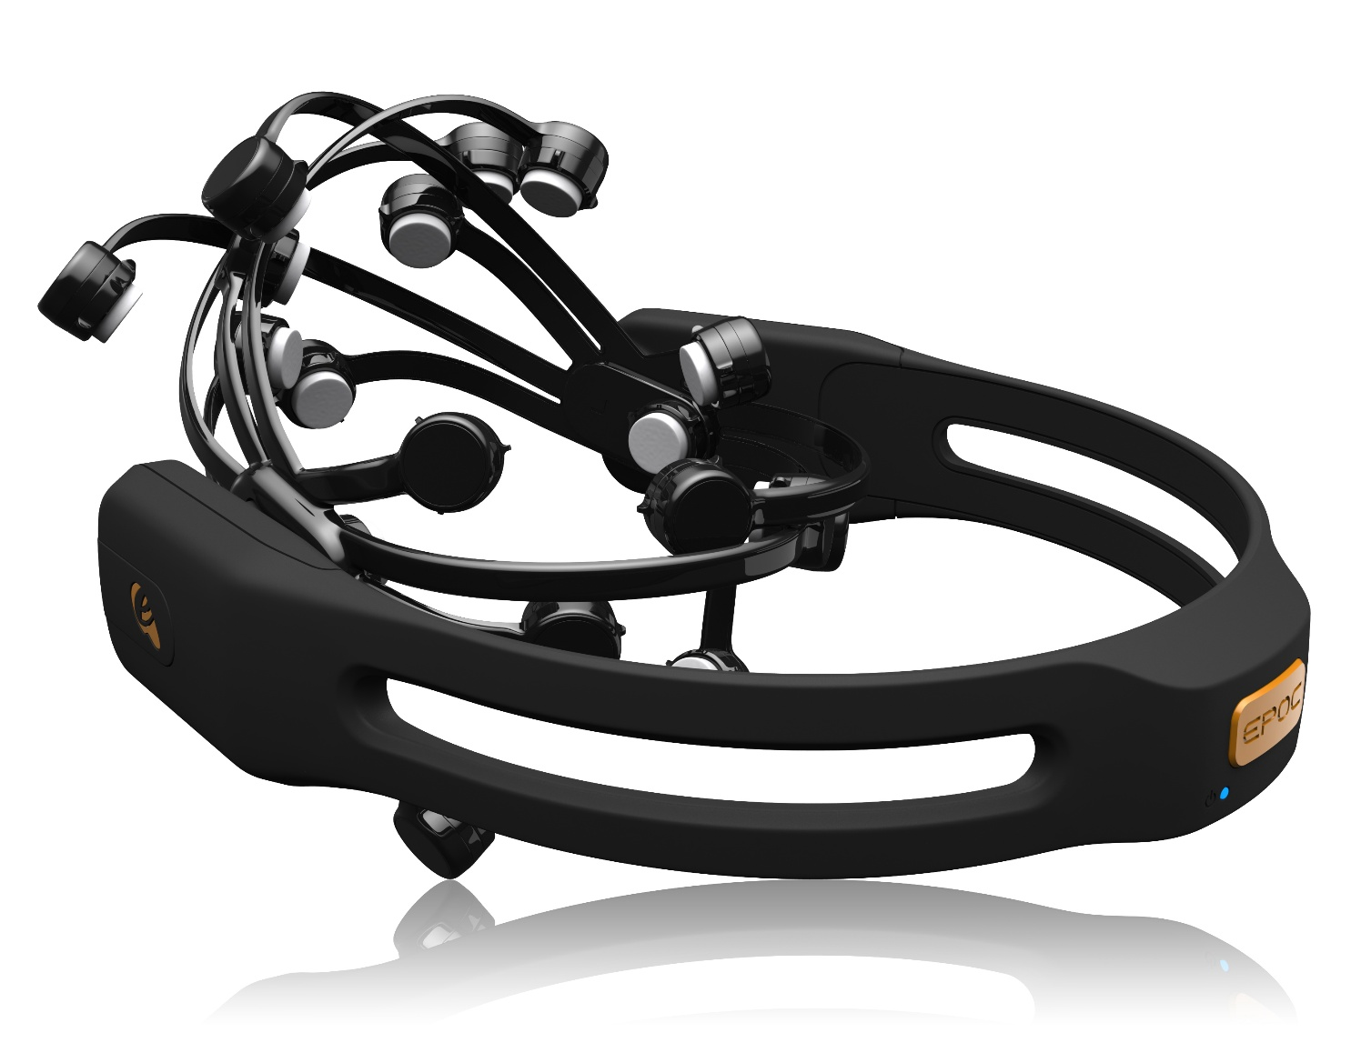
O que é Emotiv

Slide 5
Detecções
Expressivo: piscar dos olhos, sorrir, mexer a sobrancelha.
Cognitivo: nossos pensamentos
Afetivo: nossos sentimentos

Slide 6
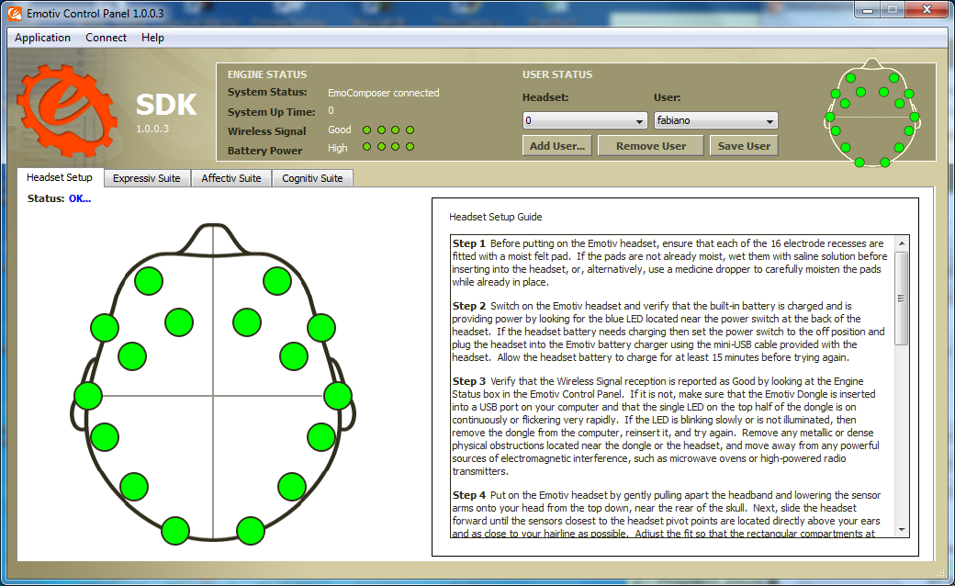
Painel de Controle

Slide 7
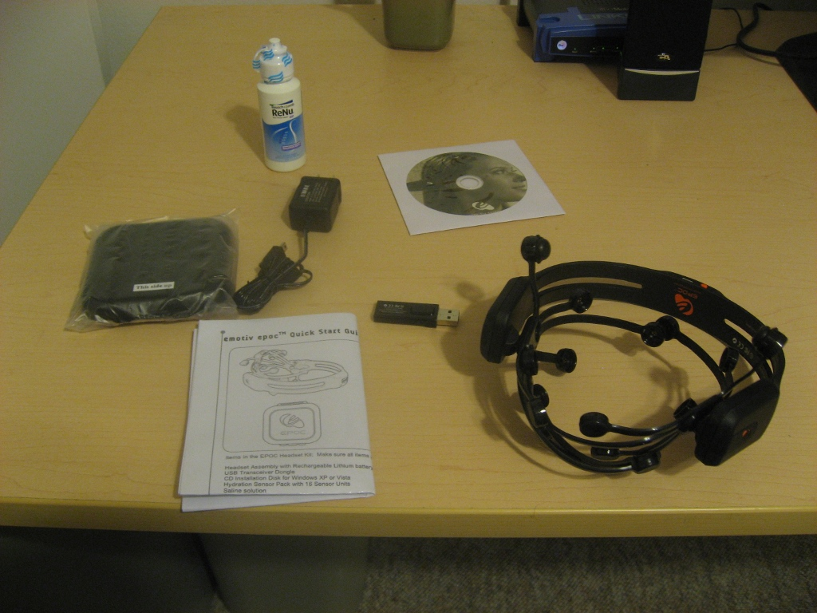
Componentes

Slide 8
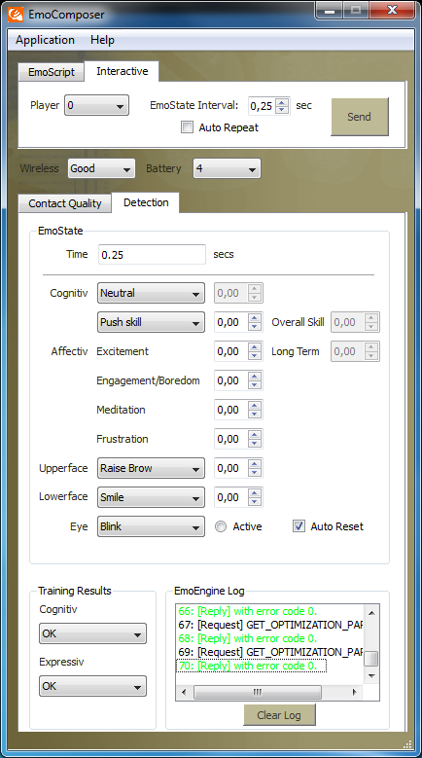
EmoComposer

Slide 9
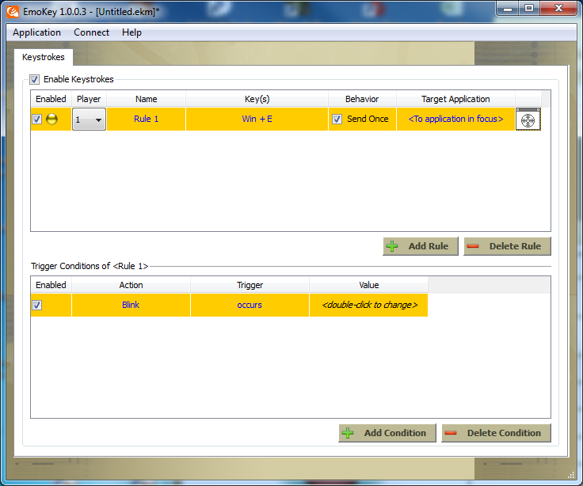
EmoKey

Slide 10
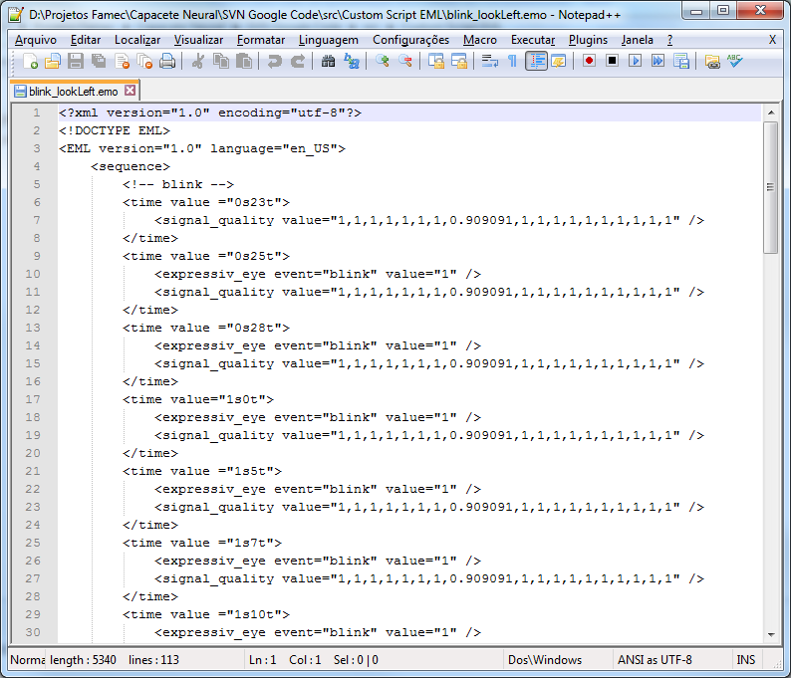
EML

Slide 11
SDK
APIs Emotiv para o desenvolvimento de aplicativos com a interação do Headset.
IDE – Visual Studio 2010 C++

Slide 12
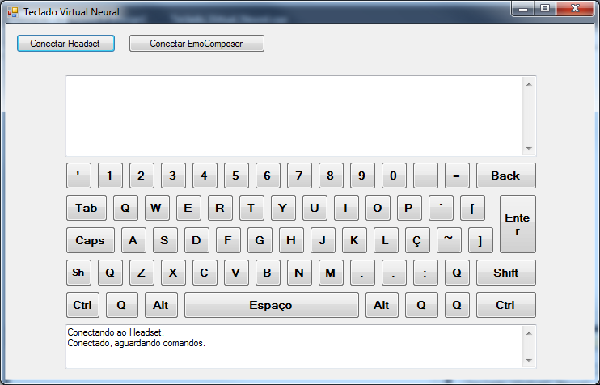
Teclado Neural

Slide 13
Evolução
Entender as APIs
Capturar valores das Expressões
Lógica de identificação das Expressões (olhar à direita, piscar olhos)
Entender EML
Script básico em EML
Desenvolvimento do layout do teclado
Conexão do Headset ao Teclado Neural

Slide 14
Próximos Passos
Criar lógica para adicionar eventos nos botões conforme expressões
Ex: ao olhar para a direta deslocar o cursor do teclado para a direita.
Ex: ao piscar, ativar um clique no botão.

Slide 15
Obrigado!

